Slide 1

«Создание электронного портфолио педагога детского сада посредством сервиса Яндекс диск, как форма представления педагогического опыта»
Старший воспитатель
МДОАУ «Детский сад № 91 «Росинка» г. Орска»
Пушкарева Наиля Габитовна

Slide 2

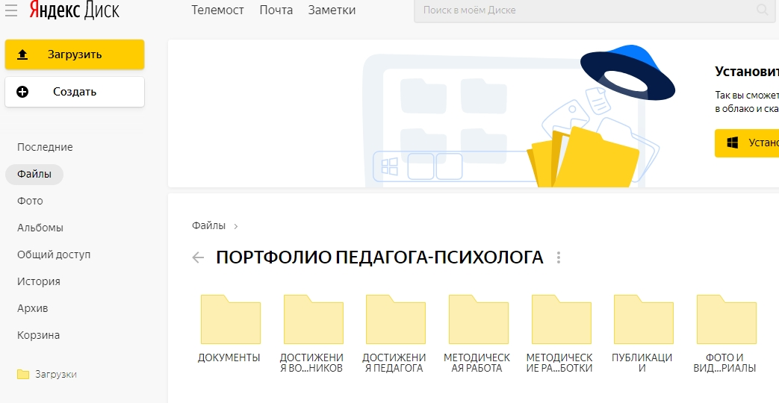
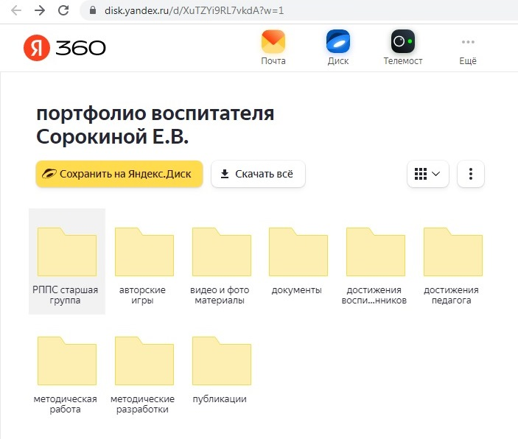
Творческий педагог может транслировать свой опыт широкой аудитории посредством электронного портфолио , созданного на Яндекс диске, где размещает свои идеи, разработки, ссылки, заметки. Причем, управляя доступом, он сам определяет, кто может читать портфолио и оставлять в нем комментарии.

Slide 3

После апробации различных сервисов, педагогический коллектив МДОАУ «Детский сад № 151 «Солнышко» г. Орска» для размещения и формирования электронного портфолио выбрал сервис Яндекс диск.

Slide 4

Как создать электронное портфолио на Яндекс диске?
Яндекс Диск — это сервис, который позволяет вам хранить файлы на серверах Яндекса. Вы можете работать с файлами на Диске с любого устройства, подключенного к интернету. У вас появится возможность:
Загружать файлы и папки в облако.
Просматривать файлы и папки, перемещать их, редактировать документы, смотреть почтовые вложения.
Настраивать общий доступ к папке, делиться ссылками на файлы и папки.
Просматривать фото в красивой галерее и раскладывать их по альбомам, подключать автозагрузку фото и видео с телефона.
Это дает возможность использовать Яндекс Диск для формирования электронного портфолио педагога детского сада.

Slide 5
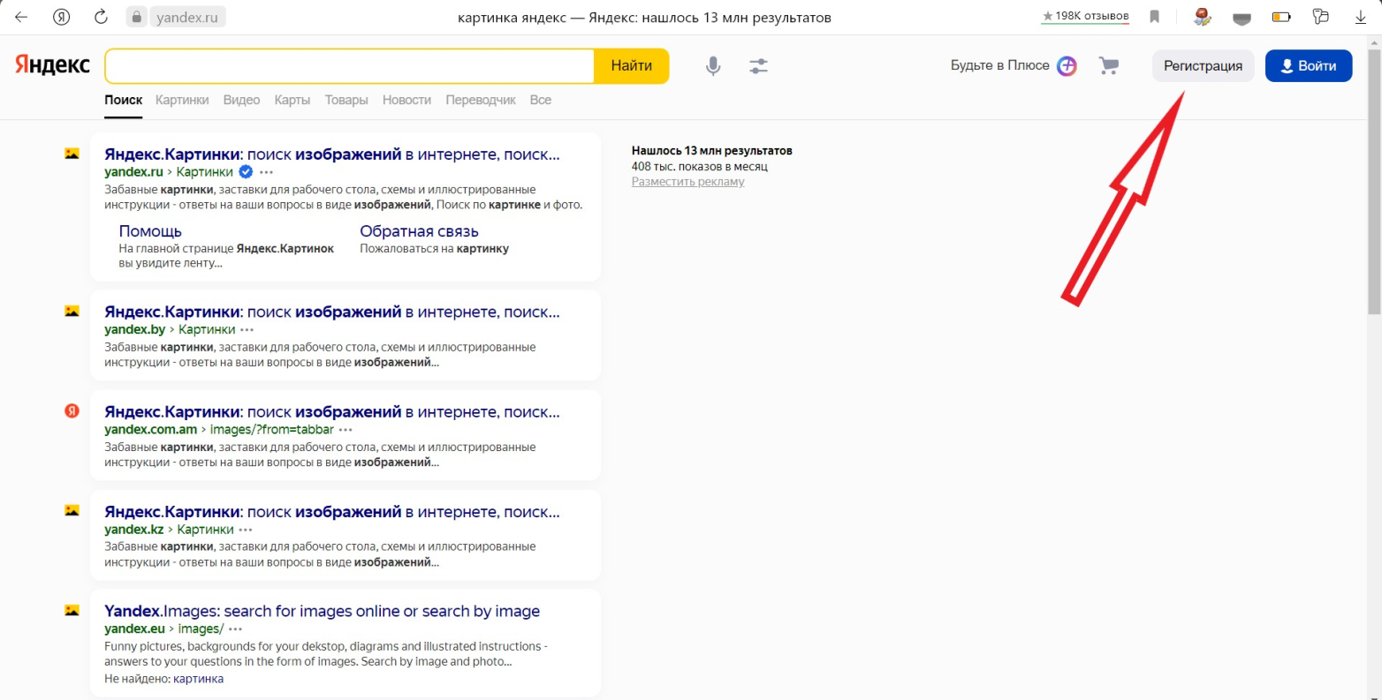
Войти в Диск
Яндекс Диск доступен только для пользователей,
у которых есть Яндекс ID.
Необходимо пройти несложную стандартную регистрацию.

Slide 6
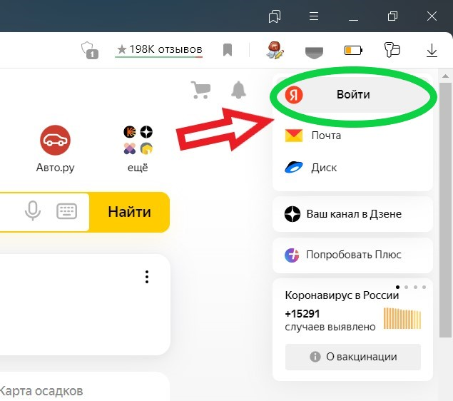
После регистрации вы сможете зайти в свой Диск с любого устройства, подключенного к интернету.
Для этого в браузере Яндекс нажмите кнопку Войти в правом верхнем углу, введите ваш ID и пароль и войдите в ваш аккаунт.

Slide 7
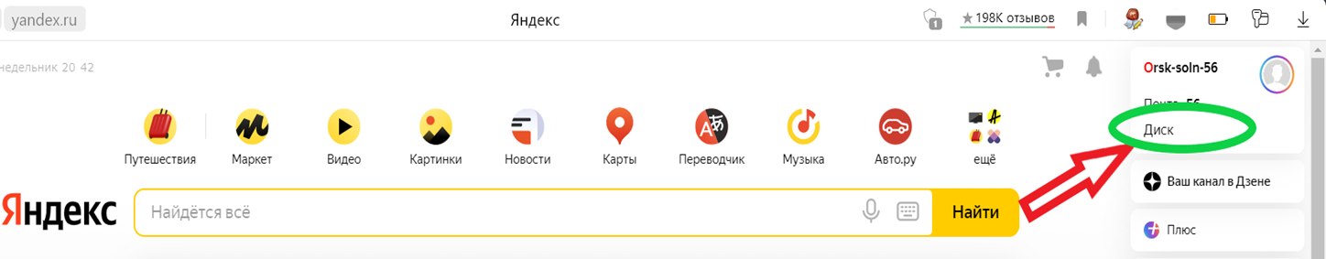
После того, как Вы вошли в свой аккаунт,
нужно войти в Яндекс диск, нажав «Диск»,
в правом верхнем углу.

Slide 8
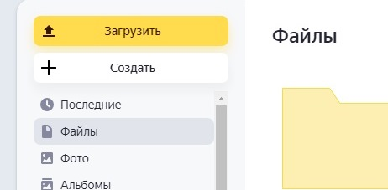
Действия с файлами и папками на Диске
Для того , чтобы загрузить файлы и папки на Диск вы можете использовать несколько способов:
Перетащить на страницу Диска или скопировать любую папку из вашего компьютера в программу Яндекс Диск, и папка автоматически загрузится на сервер со всем содержимым. (Чтобы загрузить файлы в отдельную папку с помощью мобильного приложения, сначала создайте нужную папку, а затем откройте ее);
Использовать кнопку «Загрузить» на панели в левом верхнем углу для того , чтобы загрузить файлы с компьютера.

Slide 9
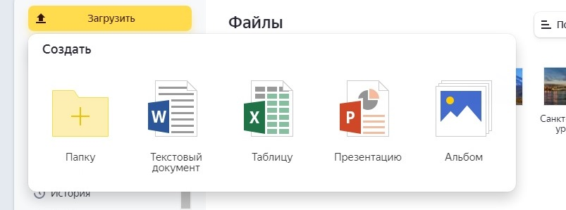
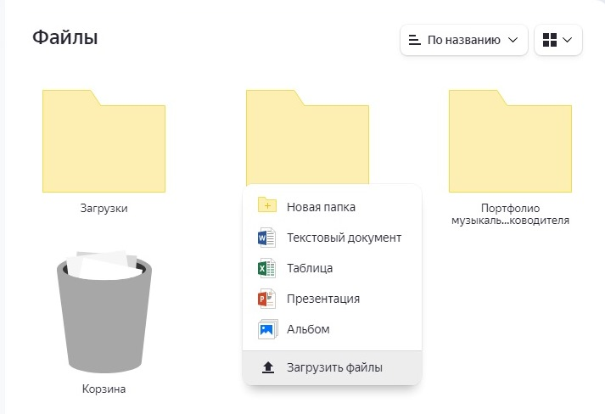
Действия с файлами и папками на Диске
Для того , чтобы создать файлы и папки на Диске вы можете:
Использовать кнопку «Создать» на панели в левом верхнем углу для того , чтобы создать новую папку, текстовый документ, таблицу, презентацию или альбом.
Наведя курсор на пустое пространство Диска, и кликнув правой кнопкой мыши, выбрать в открывшемся списке нужную операцию: создать новую папку, текстовый документ, таблицу, презентацию или альбом или загрузить файлы.

Slide 10

Просмотр файлов и папок
Файлы, которые вы загрузили или сохранили на Диск, можно просмотреть в веб-интерфейсе Диска без установки дополнительных программ.
Поддерживаются следующие форматы файлов:
документы — DOC/DOCX, XLS/XLSX, PPT/PPTX, ODT, ODS, ODP, CSV, RTF, TXT, PDF
изображения — JPG, PNG, GIF, BMP, TIFF, NEF, EPS, PSD, AI
архивы — ZIP, RAR, TAR
книги — FB2, DJVU
аудио, видео — все популярные форматы

Slide 11
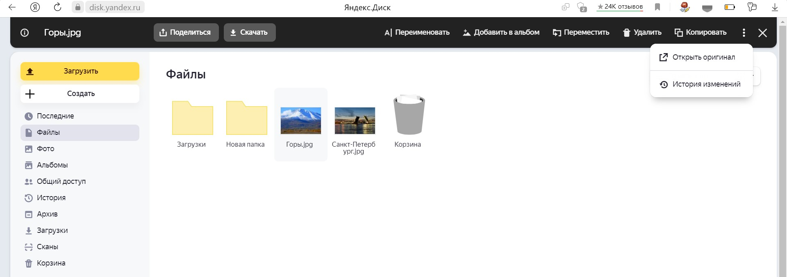
Действия с файлами и папками на Диске
После нажатия левой кнопкой мыши на папку или файл, основные действия с файлом или папкой отображаются на верхней панели или в контекстном меню.
Чтобы увидеть дополнительные действия, нажмите значок .
Все действия с файлами и папками сохраняются в истории.
Чтобы получить всю информацию о выбранном файле или папке, нажмите значок в левом верхнем углу.

Slide 12
Перемещение файлов и папок
Чтобы переместить объект в другую папку, выберите объект и на верхней панели свойств нажмите кнопку Переместить. Выберите, куда нужно переместить объект, и нажмите кнопку Переместить.
Если вы хотите переместить объект в подпапку текущей папки, вы можете просто перетащить его туда.
Переместить все файлы на другой аккаунт
С помощью публичной ссылки
На первом аккаунте переместите все файлы и папки в одну папку.
Создайте для этой папки публичную ссылку.
Со второго аккаунта откройте эту публичную ссылку и нажмите кнопку Сохранить на Яндекс Диск.
С помощью общей папки
На первом аккаунте переместите все файлы и папки в одну папку.
Настройте доступ к этой папке для второго аккаунта.
Со второго аккаунта скопируйте файлы из общей папки в другую папку на своем Диске.

Slide 13
Как настроить общий доступ к папке
Вы можете открыть доступ к папкам на Диске для коллег. Получив доступ, они увидят копию общей папки на своем Диске.
Изменения, которые вы сделаете в общей папке (например, переименуете или добавите файл), будут видны всем участникам.
Информация об изменениях также отобразится у них в Истории.
Полный доступ к папке позволит участникам изменять ваши файлы и загружать новые.
Так вы сможете работать над одними и теми же данными вместе.
Вы можете создать 50 общих папок и принять приглашение в 50 папок других пользователей.

Slide 14
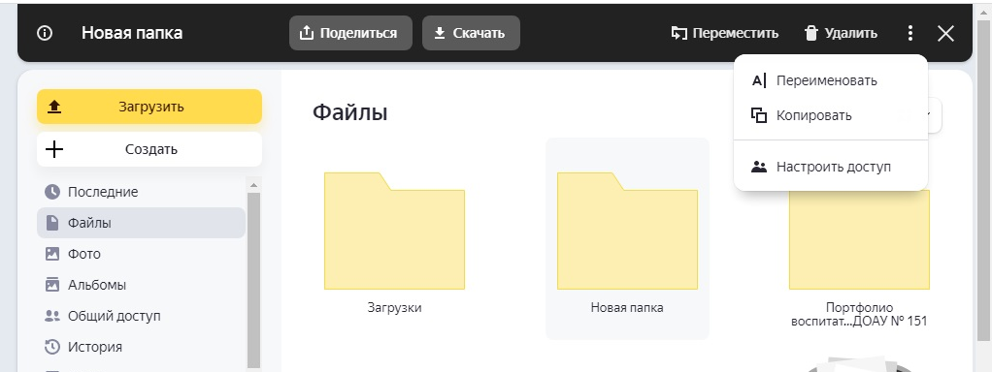
Первый способ.
1. Выберите нужную папку и нажмите , выберите «Настроить доступ» .
2. Выберите знакомых или коллег из списка или введите адрес вручную.
Чтобы получить доступ к папке, нужен аккаунт на Яндексе. Если у человека, которого вы пригласили, нет аккаунта, Яндекс предложит ему зарегистрироваться.
3.Выберите права доступа и нажмите кнопку «Пригласить».

Slide 15
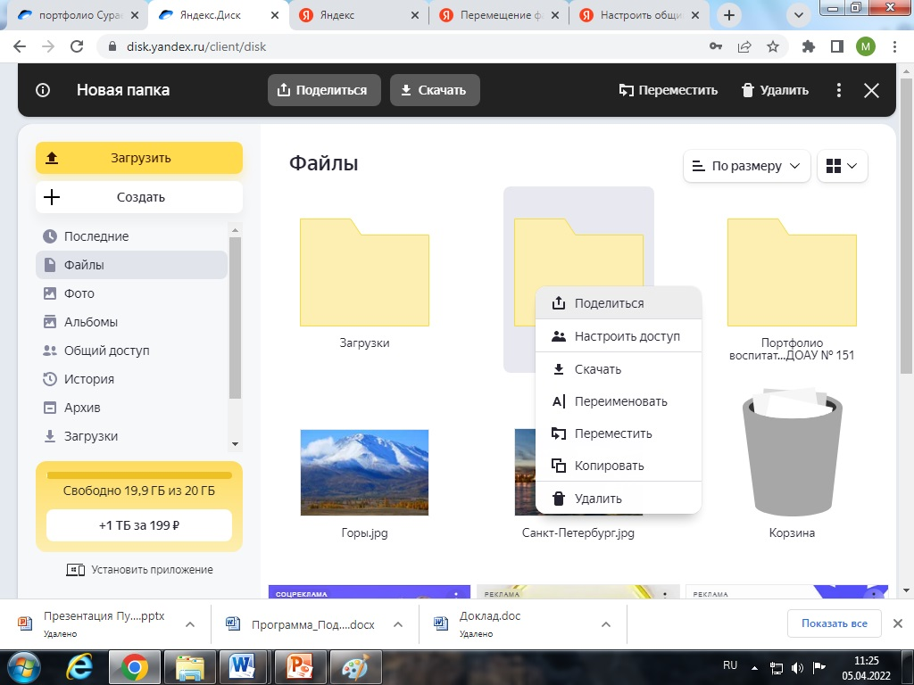
Как настроить общий доступ к папке
Второй способ.
Наведите курсор на нужную папку и кликните правой кнопкой мыши.
Появится список функций: поделиться; настроить доступ; скачать; переименовать; переместить; копировать; удалить.
Вы можете открыть доступ к папкам на Диске для коллег. Получив доступ, они увидят копию общей папки на своем Диске.

Slide 16
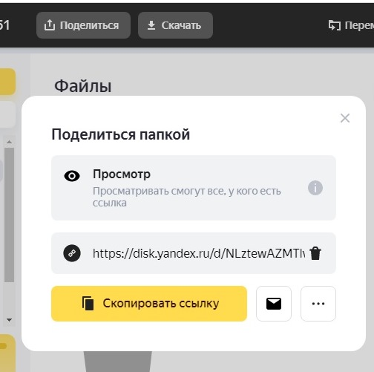
Поделиться ссылкой на папку или файл, можно нажав на нужный объект правой кнопкой мыши и выбрав «Поделиться».
А также, нажав на кнопку «Поделиться» на верхней панели.
После чего появится ссылка, которую можно
скопировать, а также сразу отправить
по электронной почте, нажав на конверт.

Slide 17

Электронное портфолио создает условия для самореализации и самовыражения педагогов, рефлексии своей педагогической деятельности, формирования успешности и индивидуального профессионального роста, а также повышает эффективность экспертизы педагогической деятельности.

Slide 18

СПАСИБО ЗА ВНИМАНИЕ!

